Slide 1
Programma profielkeuze vwo 3
20:30 uur: algemene voorlichting profielkeuze
21:00 uur: voorlichting wiskunde
21:20 uur: voorlichting economie

Slide 2

‘Keuze is belangrijk,
maar relativeren ook’
Eveline Hartman
Decaan havo/vwo

Slide 3
Inhoud
De Tweede Fase / bovenbouw
Profielen + keuze maken
De keuzemogelijkheden binnen de 4 profielen
Handige websites

Slide 4
De Tweede Fase (bovenbouw)
Nieuwe docenten
Nieuwe vakken en vakken verdwijnen
Lessen in stamklassen en clusters
Toetsweken

Slide 5
Profielen
In de bovenbouw volgt een leerling vakken binnen een profiel
Profiel: combinatie van vakken die bij elkaar horen → betere aansluiting op Universiteit (WO) en HBO
Vervolgopleidingen stellen eisen bij toelating
(van profiel naar studie)
    Technische opleidingen: wiskunde B
    International business: wiskunde A of B
    (Dier)geneeskunde: wiskunde A of B, natuurkunde, scheikunde, biologie

Slide 6
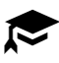
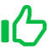
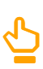
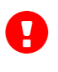
Hoe komt de profielkeuze tot stand?
Voorlichting profielkeuze en nieuwe vakken
Workshop door studenten van de Rijksuniversiteit Groningen
Speeddaten met leerlingen uit vwo 5
Profielkeuzelessen in Qompas
  portfolio
Informatieboekje vakken
Vakadviezen in Leerlingbespreking.nl (deadline 27 januari)
Gesprek met mentor en/of decaan

Slide 7
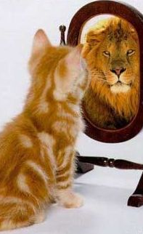
Kiezen is rekening houden met:
Wat wil ik
  Motivatie, wilskracht, belangstelling
Wat kan ik
  Prestaties, vaardigheden, capaciteiten
Wie ben ik
  Persoonlijkheidskenmerken
    zelfstandigheid, doorzettingsvermogen

Slide 8
Profielen
Cultuur & Maatschappij
Economie & Maatschappij
Natuur & Gezondheid
Natuur & Techniek

Slide 9
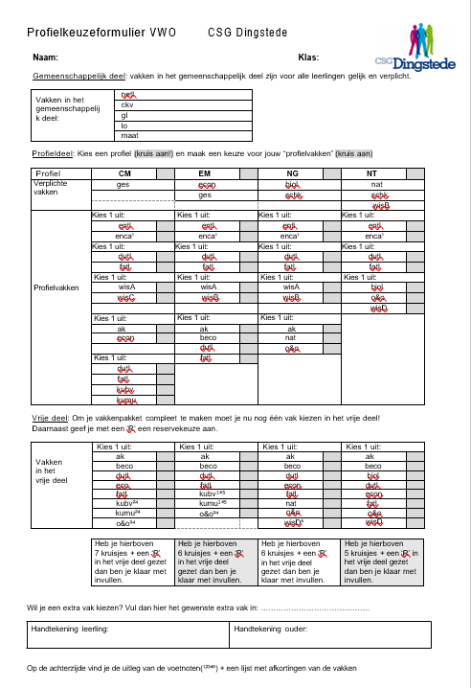

Slide 10
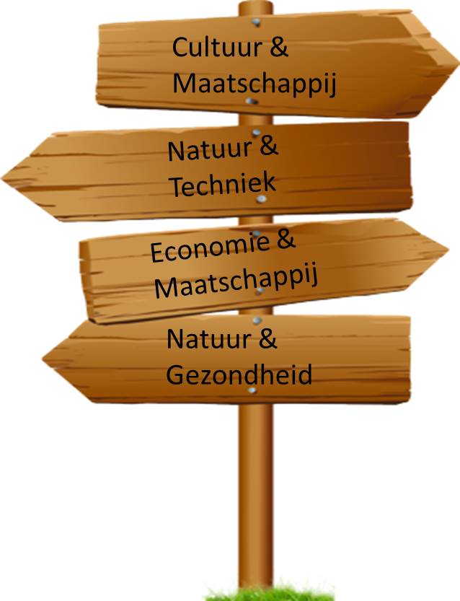
Profielen
Ieder profiel bestaat uit:
Het gemeenschappelijke deel
Het profieldeel
Het vrije deel
Je doet eindexamen in 8 vakken

Slide 11
Het gemeenschappelijke deel
Nederlands
(Cambridge) Engels
Frans of Duits (ontheffing in sommige gevallen mogelijk)
Lichamelijke opvoeding
Godsdienst*
Maatschappijleer*
Culturele en Kunstzinnige vorming (CKV)*
Profielwerkstuk (PWS)*
* Combinatiecijfer eindexamen

Slide 12

Cultuur en Maatschappij (CM)
Onderwijs
Hulpverlening
Kunst
Talen /vertalen
Rechten
Reclame
Communicatie
Opvoeding

Slide 13
Cultuur & Maatschappij | VWO
Gemeenschappelijk deel (verplicht) | Nederlands | 1
 | Engels (Cambridge) | 1
 | Duits / Frans | 1
Profieldeel (verplicht) | geschiedenis | 1
 | wiskunde A / wiskunde C | 1
Profieldeel (keuze) | aardrijkskunde / economie | 1
 | Duits / Frans / kunst muziek / kunst beeldend | 1
Vrije deel (keuze) | aardrijkskunde / bedrijfseconomie / Duits / economie / Frans/ kunst beeldend*/ kunst muziek* / O&O** | 1
*Er kan maar 1 kunstvak worden gekozen!
** O&O kan alleen onder voorbehoud worden gekozen
Bij een extra vak zijn bepaalde combinaties niet mogelijk (BSM/O&O/kunstvak)

Slide 14

Economie en Maatschappij (EM)
Management
Communicatie
Handel
Verzekeringen
Logistiek
Accountancy
Bestuur
Advies

Slide 15
Economie & Maatschappij | VWO
Gemeenschappelijk deel (verplicht) | Nederlands | 1
 | Engels (Cambridge) | 1
 | Duits / Frans | 1
Profieldeel (verplicht) | geschiedenis | 1
 | economie | 1
Profieldeel (keuze) | wiskunde A / wiskunde B* | 1
 | Duits / Frans / aardrijkskunde / bedrijfseconomie | 1
Vrije deel (keuze) | aardrijkskunde / bedrijfseconomie / Duits / Frans / kunst beeldend**/ kunst muziek**/ O&O*** | 1
*Wiskunde B alleen bij gemiddeld cijfer van 6,5 of hoger.
**Wiskunde B en kunstvak: deze combinatie is alleen mogelijk als het past in het rooster
*** ** O&O kan alleen onder voorbehoud worden gekozen
Bij een extra vak zijn bepaalde combinaties niet mogelijk (O&O/kunstvak)

Slide 16

Natuur en Gezondheid (NG)
Gezondheidszorg
Laboratorium
Agrarische sector
Milieu
Voeding
Planten en dieren
Natuurbeheer

Slide 17
Natuur en Gezondheid NG | VWO
Gemeenschappelijk deel (verplicht) | Nederlands | 1
 | Engels (Cambridge) | 1
 | Duits / Frans | 1
Profieldeel (verplicht) | scheikunde | 1
 | biologie | 1
Profieldeel (keuze) | wiskunde A/wiskunde B* | 1
 | aardrijkskunde /natuurkunde / onderzoek & ontwerpen (O&O) | 1
Vrije deel (keuze) | aardrijkskunde / bedrijfseconomie / Duits / economie / Frans / natuurkunde / O&O / wiskunde D** | 1
*Wiskunde B alleen bij gemiddeld cijfer van 6,5 of hoger.
** Wiskunde D kan alleen worden gekozen als wiskunde B ook gekozen wordt

Slide 18

Natuur en Techniek
Elektronica
Techniek
Chemie
Milieubescherming
Laboratorium
ICT

Slide 19
Natuur en Techniek NT | VWO
Gemeenschappelijk deel (verplicht) | Nederlands | 1
 | Engels (Cambridge) | 1
 | Duits / Frans | 1
Profieldeel (verplicht) | wiskunde B* | 1
 | natuurkunde | 1
 | scheikunde | 1
Profieldeel (keuze) | wiskunde D / biologie / O&O | 1
Vrije deel (keuze) | aardrijkskunde / bedrijfseconomie / biologie / Duits / economie / Frans / O&O / wiskunde D | 1
*Wiskunde B alleen bij gemiddeld cijfer van 6,5 of hoger.

Slide 20
Aandachtspunten
Indien er voor een vak onvoldoende aanmeldingen zijn, wordt het vak niet aangeboden.
Keuze voor wiskunde B: 6,5 op overgang
Kijk of er een back-up vak / profiel mogelijk is als blijkt dat een vak niet goed gaat in klas 4

Slide 21

Extra vak?
Leerlingen mogen een extra vak kiezen (8e vak)
  In gesprek met decaan voor toestemming
Besef wel dat dit een investering vraagt in tijd & moeite
  Extra huiswerk, langere lesdag, extra toetsen
Extra vak wordt niet meegeroosterd
  Bij start van vwo 4 wordt gekeken of het extra vak in het rooster past
  Wellicht kunnen niet alle uren worden gevolgd → zelfstandig werken (evt. in KWT-uren)

Slide 22
Belangrijk
Eenmaal in vwo 4 is het lastig om de keuze te veranderen
Tot toetsperiode 1 eventueel mogelijk om een vak te ruilen
- vrijwel onmogelijk van profiel te veranderen

Slide 23

Profielkeuze inleveren
Voorlopige profielkeuze: 1 februari
  Digitaal in Zermelo
  Op papier → ook handtekening ouder(s)/verzorger(s)
Definitieve profielkeuze (digitaal): 1 maart
  Ouders moeten dit bevestigen in Zermelo inloggegevens worden t.z.t. toegestuurd
Tot aan juni mogelijk om nog wijziging door te geven. Dit gaat altijd via de decaan.

Slide 24
Websites
www.studiekeuze123.nl
  Van profiel naar studie
www.profielkeuze.qompas.nl
www.studeermeteenplan.nl
www.tkmst.nl

Slide 25
Vragen?
Voor leerlingen
  Altijd mogelijk om langs te komen in K21
  Bericht via Magister
Voor ouders
  Telefonisch via school
  Mail: e.hartman@dingstede.nl

